Slide 1
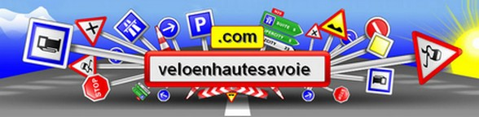

Testez vos connaissances en matière de Code de la Route…
Cliquez sur “Démarrez le quiz” quand vous êtes prêt.
Démarrer le Quiz

Slide 2
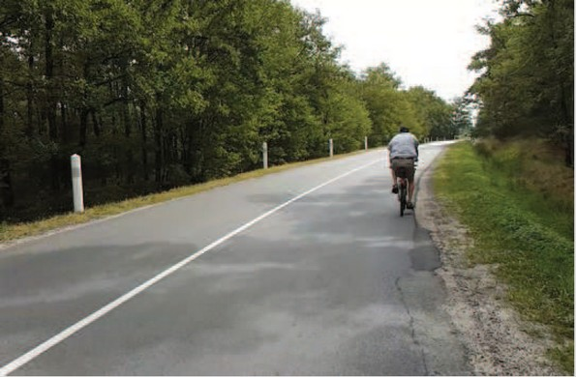
Je suis automobiliste. Je peux dépasser ce cycliste…
Cliquer sur la réponse de votre choix
1 – Oui, en chevauchant la ligne blanche
2 – Oui, sans chevaucher la ligne blanche
3 – Non
Question n° 1 / 10

Slide 3
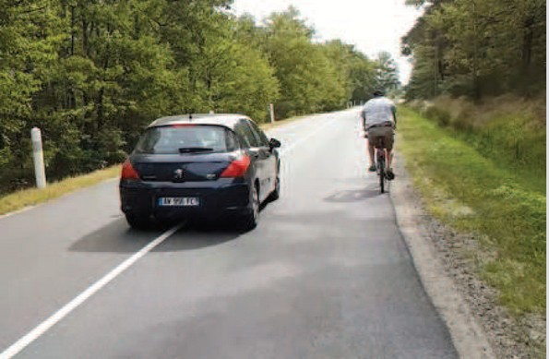

Bonne réponse
Art R. 412-19 du Code de la route
Attention : le chevauchement est autorisé, mais pas le franchissement de la ligne blanche.

Slide 4
Mauvaise réponse
La bonne réponse est…
1 – Oui, en chevauchant la ligne blanche
Art R. 412-19 du Code de la route
Attention : le chevauchement est autorisé, mais pas le franchissement de la ligne blanche.

Slide 5
Je circule à vélo dans une rue étroite bordée de voitures en stationnement des deux côtés. Je suis suivi par une voiture. Où dois-je me positionner ?
Cliquer sur la réponse de votre choix
1 – Je circule sur le bord droit, c'est la règle du code de la route
2 – Je circule au centre, éloigné des portières, malgré l'obligation de rouler à droite
3 – Je circule au centre, éloigné des portières, le code de la route m'y autorise.
Question n° 2 / 10

Slide 6
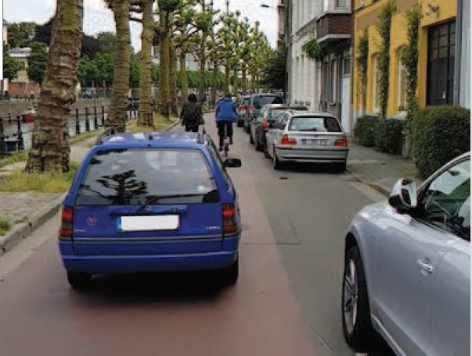
Bonne réponse
Art R. 412-9 du Code de la route « En marche normale, tout conducteur doit maintenir son véhicule près du bord droit de la chaussée, autant que le lui permet l'état ou le profil de celle-ci. (…)
Sur les voies où la vitesse maximale autorisée n’excède pas 50 km/h, un conducteur de cycle peut s’écarter des véhicules en stationnement sur le bord droit de la chaussée, d’une distance nécessaire à sa sécurité ».

Slide 7
Mauvaise réponse
La bonne réponse est…
3 – Je circule au centre, éloigné des portières, le code de la route m'y autorise.
Art R. 412-9 du Code de la route « En marche normale, tout conducteur doit maintenir son véhicule près du bord droit de la chaussée, autant que le lui permet l'état ou le profil de celle-ci. (…)
Sur les voies où la vitesse maximale autorisée n’excède pas 50 km/h, un conducteur de cycle peut s’écarter des véhicules en stationnement sur le bord droit de la chaussée, d’une distance nécessaire à sa sécurité ».

Slide 8
Les cyclistes commettant des infractions au code de la route :
Cliquer sur la réponse de votre choix
1 – Ne risquent rien, le code de la route ne s'applique qu'aux automobilistes.
2 – Peuvent être verbalisés.
3 – Peuvent être verbalisés et perdre des points sur leur permis de conduire.
Question n° 3 / 10

Slide 9

Bonne réponse

Slide 10
Mauvaise réponse
La bonne réponse est…
2 – Peuvent être verbalisés

Slide 11

Quelle est la signification de ce panneau ?
Cliquer sur la réponse de votre choix
1 – Interdit aux cyclistes
2 – Piste ou bande cyclable conseillée
3 – Piste ou bande cyclable obligatoire.
Question n° 4 / 10

Slide 12
Bonne réponse
Panneau B22a (rond à fond bleu avec vélo) indique une obligation d’emprunter la piste ou la bande cyclable.

Slide 13
Mauvaise réponse
La bonne réponse est…
3 – Piste ou bande cyclable obligatoire.
Panneau B22a (rond à fond bleu avec vélo) indique une obligation d’emprunter la piste ou la bande cyclable.

Slide 14
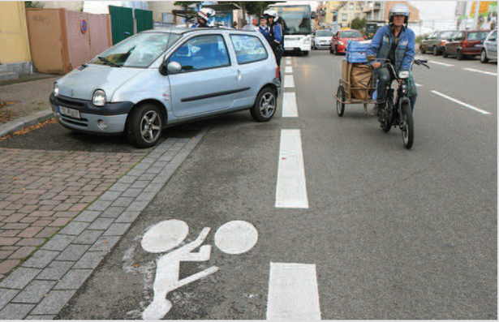
Je suis automobiliste et m’arrête sur une bande cyclable 1 minute pour acheter mon pain. Je risque :
Cliquer sur la réponse de votre choix
1 – Rien, l’arrêt minute est autorisé sur les bandes cyclables.
2 – Une amende de 35€.
3 – Une amende de 135€.
Question n° 5 / 10

Slide 15
Bonne réponse
Art R. 417-11 du Code de la route
[...]
  I - Est considéré comme très gênant pour la circulation publique tout arrêt ou stationnement :
[...]
  8° D’un véhicule motorisé à l’exception des cycles à pédalage assisté :
[...]
    b) Sur les voies vertes, les bandes et pistes cyclables ;

Slide 16
Mauvaise réponse
La bonne réponse est…
3 – Une amende de 135€.
Art R. 417-11 du Code de la route
[...]
  I - Est considéré comme très gênant pour la circulation publique tout arrêt ou stationnement :
[...]
  8° D’un véhicule motorisé à l’exception des cycles à pédalage assisté :
[...]
    b) Sur les voies vertes, les bandes et pistes cyclables ;

Slide 17
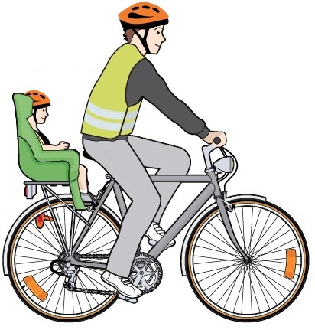
Dans quelles circonstances le port d’un gilet réfléchissant (haute visibilité) certifié est obligatoire pour tout cycliste (et son passager) ?
Cliquer sur la réponse de votre choix
1 – Le port de gilet réfléchissant n'est jamais obligatoire.
2 – Hors agglomération, la nuit, ou le jour lorsque la visibilité est insuffisante
3 – De jour, en agglomération et par temps clair
Question n° 6 / 10

Slide 18
Bonne réponse
Article R431-1-1
Lorsqu'ils circulent la nuit, ou le jour lorsque la visibilité est insuffisante, tout conducteur et passager d'un cycle doivent porter hors agglomération un gilet de haute visibilité conforme à la réglementation…

Slide 19
Mauvaise réponse
La bonne réponse est…
2 – Hors agglomération, la nuit, ou lorsque la visibilité est insuffisante.
Article R431-1-1
Lorsqu'ils circulent la nuit, ou le jour lorsque la visibilité est insuffisante, tout conducteur et passager d'un cycle doivent porter hors agglomération un gilet de haute visibilité conforme à la réglementation…

Slide 20

Je suis automobiliste. Quelle est la distance à respecter pour doubler un cycliste ?
Cliquer sur la réponse de votre choix
1 – Aucune distance imposée par le Code de la Route.
2 – 1 m en agglomération et 1,50 m hors agglomération.
3 – 50 cm en et hors agglomération.
Question n° 7 / 10

Slide 21
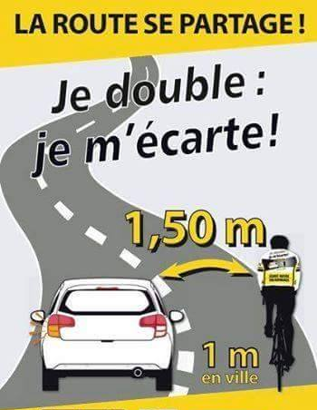
Bonne réponse
Article R414-4 du Code de la Route
[…]
IV. - Pour effectuer le dépassement, il doit se déporter suffisamment pour ne pas risquer de heurter l'usager qu'il veut dépasser. Il ne doit pas en tout cas s'en approcher latéralement à moins d'un mètre en agglomération et d'un mètre et demi hors agglomération s'il s'agit d'un véhicule à traction animale, d'un engin à deux ou à trois roues, d'un piéton, d'un cavalier ou d'un animal.

Slide 22
Mauvaise réponse
La bonne réponse est…
2 – 1m en agglomération et 1,50m hors agglomération.
Article R414-4 du Code de la Route
[…]
IV. - Pour effectuer le dépassement, il doit se déporter suffisamment pour ne pas risquer de heurter l'usager qu'il veut dépasser. Il ne doit pas en tout cas s'en approcher latéralement à moins d'un mètre en agglomération et d'un mètre et demi hors agglomération s'il s'agit d'un véhicule à traction animale, d'un engin à deux ou à trois roues, d'un piéton, d'un cavalier ou d'un animal.

Slide 23
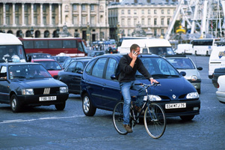
L’usage d’un téléphone en circulation sur un vélo, n’est pas une infraction pour un cycliste.
Cliquer sur la réponse de votre choix
1 – Vrai, ce n’est pas une infraction
2 – Faux, c’est une infraction
Question n° 8 / 10

Slide 24
Bonne réponse
C’est une infraction de 4ème classe, amende forfaitaire de 135€.

Slide 25
Mauvaise réponse
La bonne réponse est…
2 – Faux, c’est une infraction
Un cycliste téléphonant sur son vélo est sanctionné d’une amende forfaitaire de 135€ (infraction de 4ème classe).

Slide 26
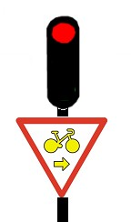
Quelle est la signification de ce panonceau ?
(sous le feu rouge)
Cliquer sur la réponse de votre choix
1 – Je peux passer au rouge pour aller tout droit.
2 – Je peux passer au rouge pour tourner à droite et j'ai la priorité sur tous les usagers ayant un feu vert : véhicules comme piétons.
3 – Je peux passer au rouge pour tourner à droite, mais je cède la priorité aux usagers ayant un feu vert : véhicules comme piétons.
Question n° 9 / 10

Slide 27
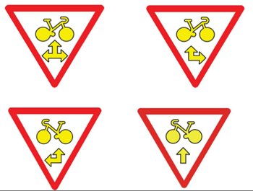
Bonne réponse
Le « cédez-le-passage cycliste au feu » (tourner à droite et aller tout droit) aux carrefours en « + » ou en « T », en vigueur depuis 2012, autorise les cyclistes à effectuer un cédez le passage à la place d’un arrêt au feu rouge.
Autres panonceaux M12

Slide 28
Mauvaise réponse
La bonne réponse est…
3 – Je peux passer au rouge pour tourner à droite, mais je cède la priorité aux usagers ayant un feu vert : véhicules comme piétons.
Le « cédez-le-passage cycliste au feu » (tourner à droite et aller tout droit) aux carrefours en « + » ou en « T », en vigueur depuis 2012, autorise les cyclistes à effectuer un cédez le passage à la place d’un arrêt au feu rouge.
Autres panonceaux M12

Slide 29
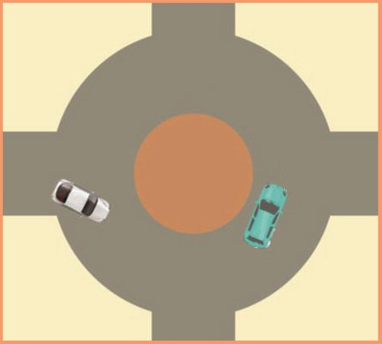
Je suis cycliste et j’aborde un carrefour à sens giratoire. Pour être en sécurité, je me positionne :
Cliquer sur la réponse de votre choix
1 – le plus à droite dans l’anneau du giratoire.
2 – le plus à gauche dans l’anneau du giratoire.
3 – En me positionnant devant les voitures au milieu de l'anneau du giratoire.
Question n° 10 / 10

Slide 30
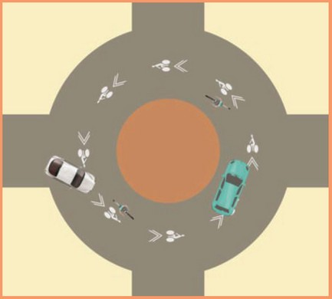
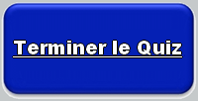
Bonne réponse
Sur les giratoires compacts et les mini-giratoires, le positionnement du cycliste au milieu de l’anneau
améliore sa sécurité :
• le cycliste est mieux vu ;
• les conflits de cisaillement sont limités car les véhicules ne doublent pas les cyclistes sur l’anneau.

Slide 31
Mauvaise réponse
La bonne réponse est…
3 – En me positionnant devant les voitures au milieu de l'anneau du giratoire.
Sur les giratoires compacts et les mini-giratoires, le positionnement du cycliste au milieu de l’anneau améliore sa sécurité :
• le cycliste est mieux vu ;
• les conflits de cisaillement sont limités car les véhicules ne doublent pas les cyclistes sur l’anneau.

Slide 32
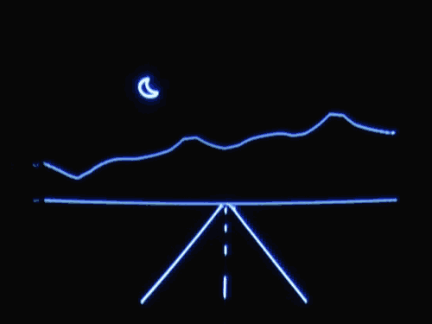

FIN DU QUIZ
Merci pour votre participation
Fermer

